Slide 1

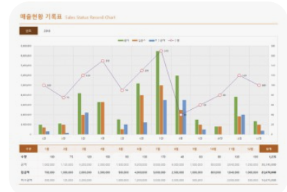
Main Screen
CASE 2
1. Main Screen
Head
1.1 로그아웃
위브정보기술 / 서울본부 / 홍길동
1.2 일정*
- 일정관리 화면 이동
2024 – 10 - 매출현황
1.3 알림*
- 알림 화면 이동
1.4 설정*
- 설정 화면 이동
1.5 메뉴**
- 메뉴화면 이동
2024 – 10 - 07 근무현황
근로일수 : 5 일 - 근무자수 : 7 명
시간 (8시간) 수당(원)
기본근로 : 60 123,456,7890
연장근로 :
야간근로 :
휴일근로 :
기타근로 :
Body
1.6 회사선택*
- 회사 선택화면 Pop – Up을 Display하고 회사 Selection & 회사 / 사업장 Display
1.7 현황정보*
- Main 화면 설정 규정에 따라 Display
2024 – 10 급여정보(예정 / 확정)
근로일수 : 5 일 - 근무자수 : 25 명 - 근로일수 : 7 명
지급금액(원) 공제금액(원)
기본근로 : 123,456,789 12,345,678
연장근로 : 123,456,789 12,345,678
야간근로 : 123,456,789 12,345,678
휴일근로 : 123,456,789 12,345,678
기타근로 : 123,456,789 12,345,678
합 계 123,456,789 12,345,678
Footer
(Navigation)
1.8 홈
- Main 화면 - 고정
1.9 관리업무**
- 해당 관리업무 권한 범위 이미지/ Text Display
- 선택 관리업무 메뉴가 좌측에서 스크롤하여
나타나며 선택 메뉴 프로그램으로 이동한다
- 메뉴/권한 Table : 이미지/관리업무 Process
1.10 이전 / 이후
- Next / Previous 관리업무 Scroll

Slide 2


1
2
3
1. 로그아웃
2. - 선택 회사 및 사업장, 로그인 담당자
- 최종접속시간
3. 이전화면
검색 메뉴
- 검색메뉴 : 출력 ( like %출력%)
- 검색결과
> 노무관리 > 출력관리 > 일자별출력처리
> 노무관리 > 출력관리 > 사원별출력처리
> 노무관리 > 현황정보 > 일자별출력현황
> 노무관리 > 출력관리 > 근로자별출력현황
- 최근이용메뉴
: 최근접속 프로그램
: “4. 검색메뉴” Display
- MY메뉴
: 일반 메뉴에서 “☆-(8)” 체크한 프로그램
: “4. 검색메뉴” Display
- 선택한 대분류 색상은 Reverse 색상
(5)의 대분류 메뉴에서 선택한 대분류
(5) 의 대분류 메뉴에서 선택한 프로그램 Display
MY메뉴 포함 프로그램
- (☆ - 8) 체크 시 My메뉴 추가되며 색상 Reverse 한다
9. (+) 하위 프로그램이 존재 할 경우(레벨 Down의 경우)
위브정보기술 / 서울본부 / 홍길동
접속시간 : 2024 . 10 . 18 PM 12:13
1.5 메뉴
4
검색 할 메뉴를 입력하세요
최근이용메뉴
6
MY메뉴
5
MY메뉴
7
기본정보 ☆
사원정보 ☆
급여정보 ☆
출력관리 +
> 일일출력처리 ☆
> 사원출력처리 ☆
현황정보 +
> 일자별출력현황 ☆
> 근로자별출력현황 ☆
> . . . . . . . . . . . . . . ☆
8
노무관리
SRM
9
웹 발주

Slide 3
아래 Footer 에서 “노무관리“를 클릭하면 우측에서 노무관련 메뉴가 오버랩(Overlap)되어
나타난다
2. 위의 메뉴에서 이동하고자 하는 프로그램을 선택하여 이동한다
1.5.1 Footer 메뉴
선택
위브정보기술 / 서울본부 / 홍길동
2024 – 10 - 매출현황
노무관리
기본정보 ☆
사원정보 ☆
급여정보 ☆
출력관리 +
> 일일출력처리 ☆
> 사원출력처리 ☆
현황정보 +
> 일자별출력현황 ☆
> 근로자별출력현황 ☆
> . . . . . . . . . . . . . . ☆
2024 – 10 - 07 근무현황
근로일수 : 5 일 - 근무자수 : 7 명
시간 (8시간) 수당(원)
기본근로 : 60 123,456,7890
연장근로 :
야간근로 :
휴일근로 :
기타근로 :
2024 – 10 급여정보(예정 / 확정)
근로일수 : 5 일 - 근무자수 : 25 명 - 근로일수 : 7 명
지급금액(원) 공제금액(원)
기본근로 : 123,456,789 12,345,678
연장근로 : 123,456,789 12,345,678
야간근로 : 123,456,789 12,345,678
휴일근로 : 123,456,789 12,345,678
기타근로 : 123,456,789 12,345,678
합 계 123,456,789 12,345,678

Slide 4

1.5 메뉴 또는 1.5.1 Footer 메뉴에서 선택한 프로그램을 우측과 같이 Table에서 가져와서 (‼) 같이
메뉴바를 생성하여 Display 한다
우측 화면의 (※) 는 Footer에서 선택한 Table의 이미지, 명을 그대로 뿌린다
선택한 프로그램은 메뉴바에서 색상을 Reverse 하여 구분한다
메뉴바에 Display 하지 못하고 남은 프로그램은 [ > ] 를 클릭하여 스크롤한다.
1.5-2 Footer 메뉴
Display
노무관리
※
‼
>
기본정보
사원정보
급여정보
일일출력처리

Slide 5

~
1.2 일정
기준정보
일정관리
알림
설정
일간
주간
월간
목록
※
2024-10-18
SQ
내용
‼

Slide 6
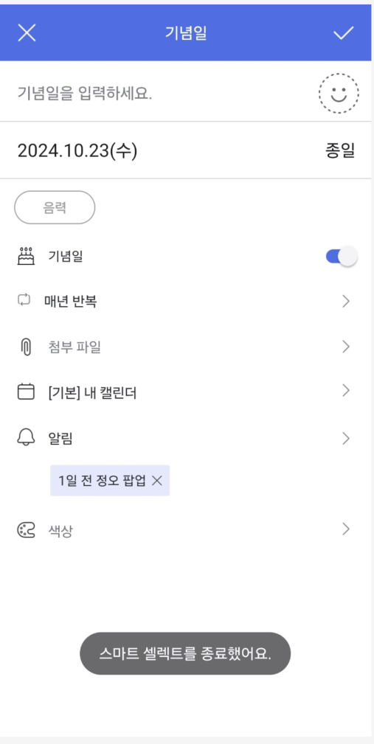
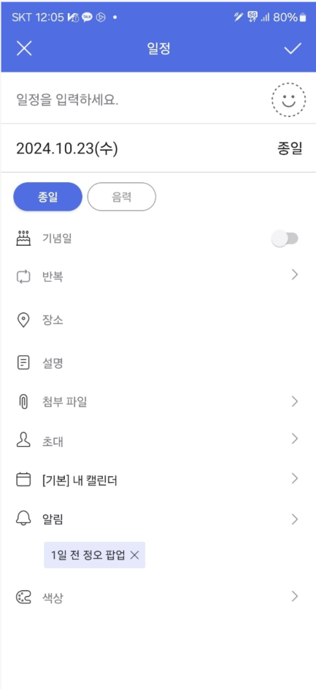
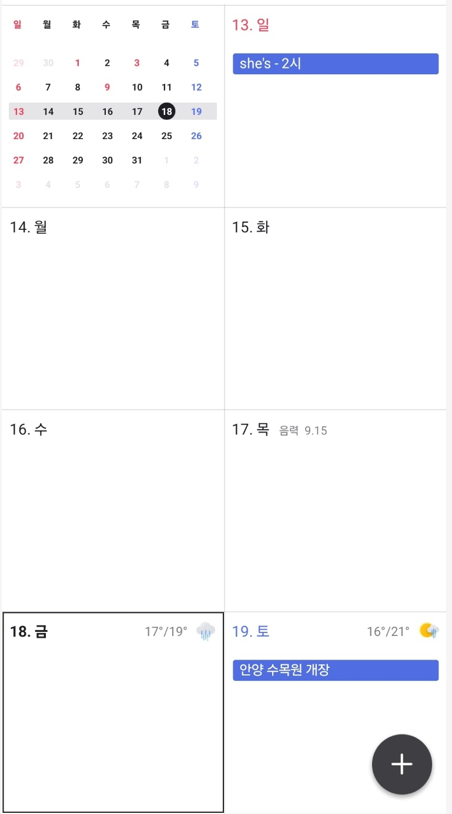
~
1.2 일정
기준정보
일정관리
알림
설정
일간
주간
월간
목록
2024-10

Slide 7
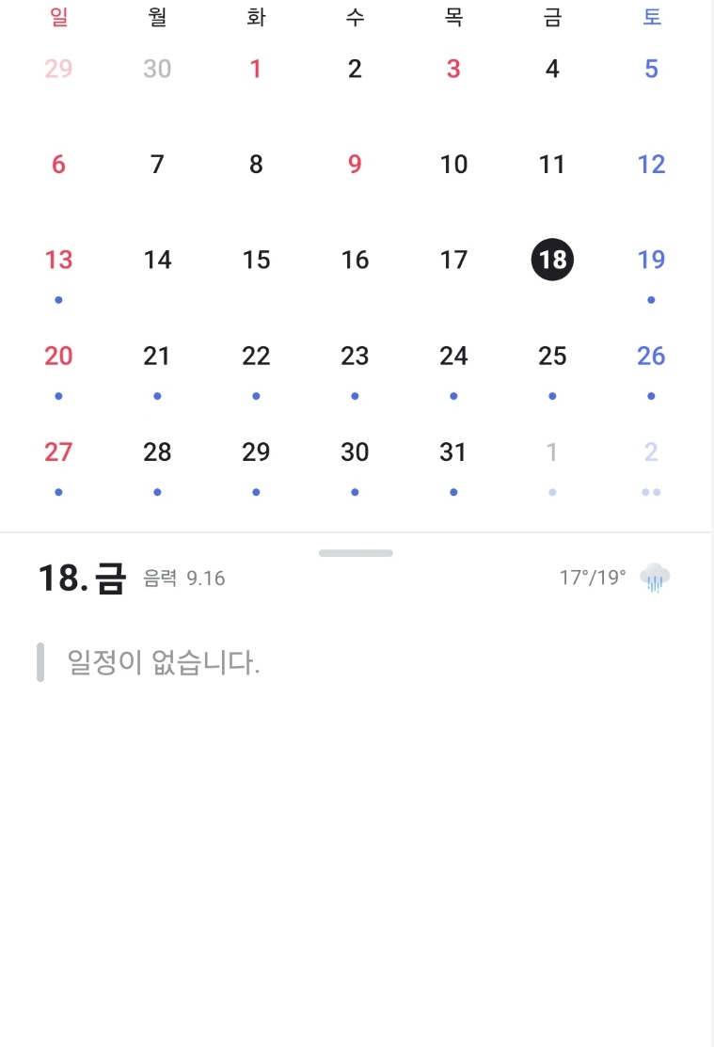
~
1.2 일정
기준정보
일정관리
알림
설정
일간
주간
월간
목록
2024-10

Slide 8
~
1.2 일정
기준정보
일정관리
알림
설정
일간
주간
월간
목록
2024-10-21
SQ
일자
내용
1
2024-10-21(월)

Slide 10

0. Log In
0. Log In
로그인
0.1 이미지
- 이미지
0.2 알림
- 로그인 사용자에게 알림 사항(Table Display)
로그인
0.3 ID 로그인*
- 일정관리 화면 이동
이미지
0.4 2D 로그인*
- 알림 화면 이동
0.5 Message
- 평소엔 Hidden 창
- 메세지 필요시 해당 메세지 보여준다
0.6 종료
알려 드립니다!
위브정보기술 SRM System...........~~~~~~~
~~~~~~~~~~~~~~~~~~~~~~~~~~~~
~~~~~~~~~~~~~~~~~~~~~~~~~~~~
ID 로그인
2D 로그인
Message 창 ( Hidden)
종료

Slide 11

0. Log In
0.3 ID Log In
로그인
0.3.1 이미지
-
0.3.2 알림
-
로그인
0.3.3 ID 로그인
- ID Check
이미지
0.3.4 비밀번호
- 비밀번호 Check
0.3.5 ID 찾기*
- ID 찾기
0.3.6 비밀번호 찾기*
- 비밀번호 찾기
알려 드립니다!
위브정보기술 SRM System...........~~~~~~~
~~~~~~~~~~~~~~~~~~~~~~~~~~~~
~~~~~~~~~~~~~~~~~~~~~~~~~~~~
0.3.7 Log In
- ID / 비밀번호 체크 Log in Process
0.3.8 Message
- 평소엔 Hidden 창
- 메세지 필요시 해당 메세지 보여준다
0.3.9 이전화면
- Login 이전화면 이동
ID 로그인
Login ID를 입력하세요
0.3.10 종료
- Login 종료
비밀번호
비밀번호를 입력하세요
ID 찾기
비밀번호 찾기
Log In
Message 창
이전화면
종료

Slide 12

Log-in Process
로그인 Process
ID 로그인
2D 로그인
ID 로그인 Check
존재
Y
회사/사업장(PJT)
권한 CHK
Menu 권한 CHK
Main UI Load
NFC 로그인
N
Id/Password 찾기
ID 찾기
Password 찾기

Slide 13
6. 구축업무 UI(화면) 설계서
수불관리 – 공장/창고이동
조건검색
조회
등록
수정
삭제
닫기
입고공장
nvarchar(7)
nvarchar(50)
입고일자
~
공장 / 창고이동 입고현황
이동내역
S N 구분 입고일자 입고번호 생산구분 입고공장 출고공장 수불금액 담당자 출고번호
입고구분
nvarchar(20)
공장/창고이동
설명
□ 1 공장이동 2022-08-01 00001 자사 음성공장 천안공장 15,000,000 홍길동 00001
□ 2 창고이동 2022-08-01 00001 임가공 음성공장 음성공장 15,000,000 00002
□ 3
□ 1 원재료창고 정상재고 1234567890 PVC TK-500 KG 100 150,000 15,000,000 상품창고
□ 2 원재료창고 불량재고 1234567890 PVC TK-501 KG 10 10,000 1,000,000 상품창고
입고일자
nvarchar(8)
번호번호
int
생산구분
자사 임가공
출고공장
nvarchar(20)
nvarchar(50)
입고공장
nvarchar(20)
nvarchar(50)
담당자
nvarchar(20)
nvarchar(50)
비고
nvarchar(1000)
S N 입고창고 재고상태 LOT NO 품명 규격 단위 수량 단가 금액 출고창고 기입고번호
이동품목
등록
수정
삭제
품목
nvarchar(20)
nvarchar(50)
규격
nvarchar(20)
단위
nvarchar(20)
LOT NO
nvarchar(30)
수량
int
단가
int
금액
int
출고창고
nvarchar(20)
nvarchar(50)
입고창고
nvarchar(20)
nvarchar(50)
비고
nvarchar(30)

Slide 14
6. 구축업무 UI(화면) 설계서
수불관리 – 공장/창고이동
M-mandatory ,O-option
개 요
1. 재고품목에 대한 공장간, 창고간 이동관리
Screen Process
1. 공장, 창고이동 Main
1) 3 Page 1. HEAD Screen Editing Check 참고
2) Table Create
> 저장 Button Click
- 출고-H 생성하고 입고-H 생성하고 출고-ID를 입고-H에 FOS-ID 값을 밀어 넣는다.
> 삭제
- FOS-ID 값으로 출고 – H 삭제
- 이때 그리드 입고-H 값으로 입고-D 가 존재하면 삭제가 되면 안됨
> Table Field 값 3Page 참고
1.1 품목선택-Detail
1) 등록버튼 Click -> 1.1.1 재고현황 Help 화면
2) 그리드에서 해당품목을 선택하면 4Page 1. DETAIL Screen Editing Check 참고
3) 1.1.2 재고품목 입고현황 선택한 품목을 선택하여 수량, 출고창고 입력 후 저장
4) Table Create
- 1.1.2에서 선택한 품목의 기 입고 건에 대한 Data 값과 화면에서 입력한 수량, 입고공장, 비고를 조합
하여 아래의 Table 순으로 생성시켜 주세요
- 출고-D 생성 -> 이동평균단가 Table 재고(-) 계산 -> 입고-D 생성 -> 이동평균단가 Table 재고(+) 계산
5) Table Field 값 4, 5 Page 참고
1.1.1 재고현황 – 도움창 Main
1) Data Display 도움창 Spec 참고
2) 해당 품목을 클릭하면 -> 1.1.2 재고 품목 입고현황 Sub Grid
1.1.2 재고품목 입고현황 – 도움창 Detail 1
1) Data Display 도움창 Spec 참고
2) 해당 품목을 클릭하면 -> 1.1.3 재고 품목 출고현황 Sub Grid
3) 그리드에서 선택품목을 저장 -> 1.1 품목선택Grid로
그리고 품목을 N개 선택 가능하게…
1.1.3 재고품목 출고현황 – 도움창 Detail 2
1) Data Display 도움창 Spec 참고
2) 출고내역 참고화면
1
1. 2
공장, 창고이동
공장, 창고선택
Main
List Box
1. 1
1. 1. 1
품목선택
재고현황
Detail
Help-Main
1. 1. 2
재고품목 입고현황
Help – Detail 1
1. 1. 3
재고품목 출고현황
Help – Detail 2

Slide 15
6. 구축업무 UI(화면) 설계서
수불관리 – 공장/창고이동
M-mandatory ,O-option
개 요
1. 재고품목에 대한 공장간, 창고간 이동관리
1. HEAD Screen Editing Check
1) WM_F_INSTORE_H(입고-H) Table 조건검색 & T.PR_GB(처리구분) =’10(입고)’ & T.FIS_GB(입고구분)
= ’30(창고이동)’ grid display
2) 선택한 입고번호 건이 입고 detail에 자료가 존재하면 삭제 button은 Disable
3) 선택한 입고번호 건이 입고 detail에 자료가 존재하면 생산구분, 출고창고, 입고창고 Field는 Disable
2. TABLE : WM_F_INSTORE_H (입고-H), WM_F_OUTSTORE_H(출고-H) Table 생성
1) 우선 출고-H (WM_F_OUTSTORE_H) Table을 생성
- FOS_ID(출고 ID) = FOS+입고일자+Serial(00001-5자리) 생성
- SECTR_ID(섹터 ID),
- PLANT_ID(공장) = 출고공장
- FOS_DY(출고일자) = 입고일자
- FOS_NO(출고번호) = 입고일자 + Serial(5자리) 생성
- PR_GB(출고구분) = ‘10’ <- 출고
- PR_ST(진행상태(PR_ST)) = ‘90’ <- 완료
- MNF_GB(생산구분) =s. 생산구분(자사, 임가공)
- FOS_GB(출고구분) = ‘30’ <- 창고이동
- BIZ_CD(판매구분) = null
- PARTNR_ID(거래처코드) =
- FIS_PLANT_ID(입고공장) = s. 입고공장
- FIS_ID(입고 ID) = null
- CHG_CP_ID(담당자) =login
- CHG_CP_NM(담당자명)
- FOS_H_RMK(비고) = s. 비고
2) 입고-H (WM_F_INSTORE_H) Table 생성
- FIS_ID(입고 ID) = FIS+입고일자+Serial(00001-5자리) 생성
- SECTR_ID(섹터 ID)
- PLANT_ID(공장) = 입고공장
- FIS_DY(입고일자) = 입고일자
- FIS_NO(입고번호) = 입고일자 + Serial(5자리) 생성
- PR_GB(출고구분) = ‘10’ <- 출고
- PR_ST(진행상태(PR_ST)) = ‘90’ <- 완료
- MNF_GB(생산구분) = s. 생산구분(자사, 임가공)
- FIS_GB(입고구분) = ‘30’ <= s. 입고고분
- PARTNR_ID(거래처 ID) = null
- FOS_PLANT_ID(출고공장) = s. 출고공장
- FOS_ID(출고 ID) = WM_F_OUTSTORE_H. FOS_ID(출고 ID)
- CHG_CP_ID(담당자) = login
- CHG_CP_NM(담당자명) = login-nm
- FIS_H_RMK(비고) = s.비고

